Slide 1
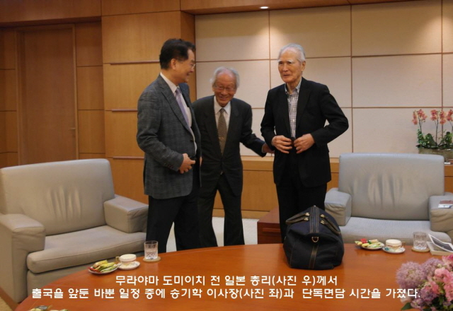
2015 서울-평양국제평화대회
무라야마 전 일본총리 참석 최종확정
<2015 서울-평양 국제평화대회>에 고르바초프 전 소련공산당 서기장, 카터 미국대통령과 함께 명예대회장으로 추대 된 무라야마 도미이치 전 일본 총리께서 지난 19일부터 20일까지 조선일보가 주최한 행사에 참석차 방한하신 후, 귀국하시기 전 21일 정오에 본 협회 송기학 이사장과 단독면담시간을 갖고 오는7월에 진행될 예정인 국제평화대회에 방한하실 것을 최종 확정하셨다.
따라서 <2015 서울-평양 국제평화대회>의 명예대회장으로 추대한 3인 중 미하일 고르바초프 전 소련공산당 서기장과 무라야마 도미이치 전 일본총리 등2인의 방한이 최종확정 되었고, 아직 섭외 중인 지미 카터 전 미국 대통령의 방한 승낙을 최종 조율 중에 있다.

